Slide 1
Игровая деятельность дошкольников в логике ФГОС
Бондаренко Екатерина Николаевна
МБУ детский сад №153 «Олеся»

Slide 2
Игра – ведущий вид деятельности детей дошкольного возраста. Определение ведущего вида деятельности дано А.Н. Леонтьевым – деятельность , развитие которой обуславливает главные изменения в психических процессах и психологических особенностях личности на данной стадии развития.

Slide 3
Факторы реализации игры:
Установление содержательной связи между знаниями детей об окружающей действительности (содержание познавательной сферы) и их игрой;
Включение всех видов игр в педагогический процесс;
Своевременная организация развивающей предметно – пространственной среды.

Slide 4
ФГОС во главу угла ставит индивидуальный подход к ребенку и игру, в которой происходит сохранение самоценности дошкольного детства. Факт повышения роли игры как ведущего вида деятельности и отведение ей главенствующего места.

Slide 5
Проблемы игровой деятельности
В последние годы игра в детских садах стала носить прикладной, обучающий характер, постепенно утрачивая свою значимость как вид творческой деятельности
Большинство современных семей имеют по одному ребенку, что не способствует передаче игрового опыта от поколения к поколению – с одной стороны и развитию коммуникабельности дошкольника – с другой.
В настоящее время практически исчезли игрушки, дающие простор детскому воображению. Строгое зонирование игрового пространства групповых комнат лишает ребенка свободного проявления творческих способностей.
Еще одной существенной причиной является неумение педагогов играть вместе с ребенком.
Стремление педагогов детских садов выполнить «социальный заказ» родителей. В результате больше времени уделяется обучению, а не самостоятельной творческой игре, которая проецирует дальнейшую успешность ребенка.

Slide 6
Условия игровой деятельности дошкольников
отвести играм достаточное время,
организовать удобную спокойную обстановку,
подобрать игрушки.

Slide 7
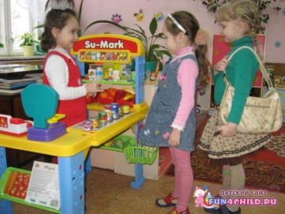
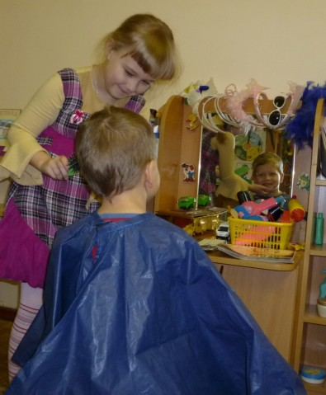
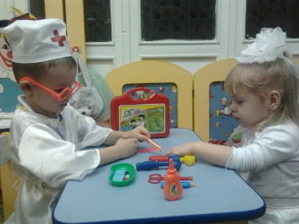
МЫ ИГРАЕМ: в сюжетно-ролевые игры

Slide 8
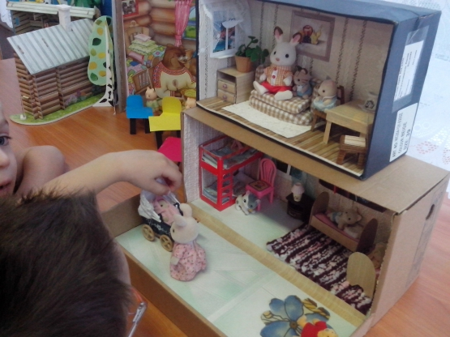
В режиссерские игры

Slide 9
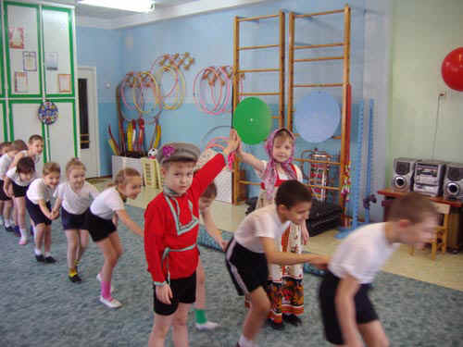
В подвижные игры
Народные

Slide 10
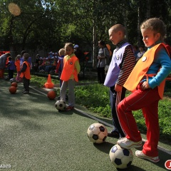
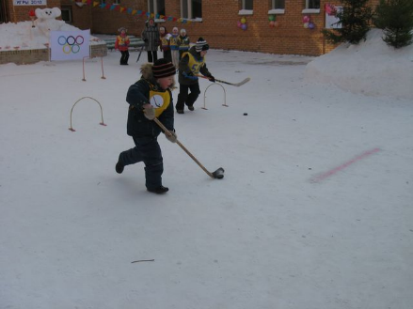
Спортивные

Slide 11
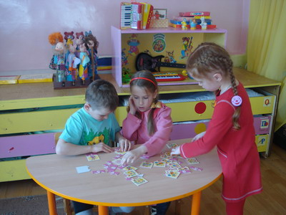
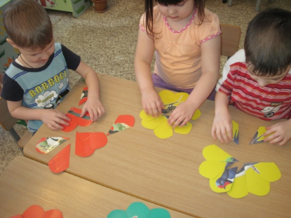
В дидактические игры

Slide 12
«Дайте же детям играть, пока игра их радует, влечет к себе и вместе с тем приносит пользу!» Е.А. Покровский

